Slide 1
Видеореклама для вашего бизнеса

Slide 2
С ЧЕГО НАЧАТЬ?
1. Цель видеорекламы?
2. Какой результат мы хотим получить?
3. Кто наша ЦА?
4. Что должен сделать человек после просмотра?
5. Стратегия по видеорекламе?

Slide 3
Что дальше?
1. Создаем видео
2. Добавляем на канал YouTube
3. Подбираем семантику
4. Создаем рекламную кампанию
5. Запускаем и получаем результаты

Slide 4
Топ 5 он-лайн платформ в украине
1. Google 67%
2. Vkontakte 62%
3. Mail.ru 59%
4. YouTube 58%
5. Yandex 52%

Slide 5
Немного статистики
83% украинцев смотрят он-лайн видео
16% найти инфо о продукте
24% о своих хобби
46% что бы чему то научится
36% для развлечений
33% для отдыха
5 из 10 пользователей смотрят видео, что бы выучить что то новое

Slide 6
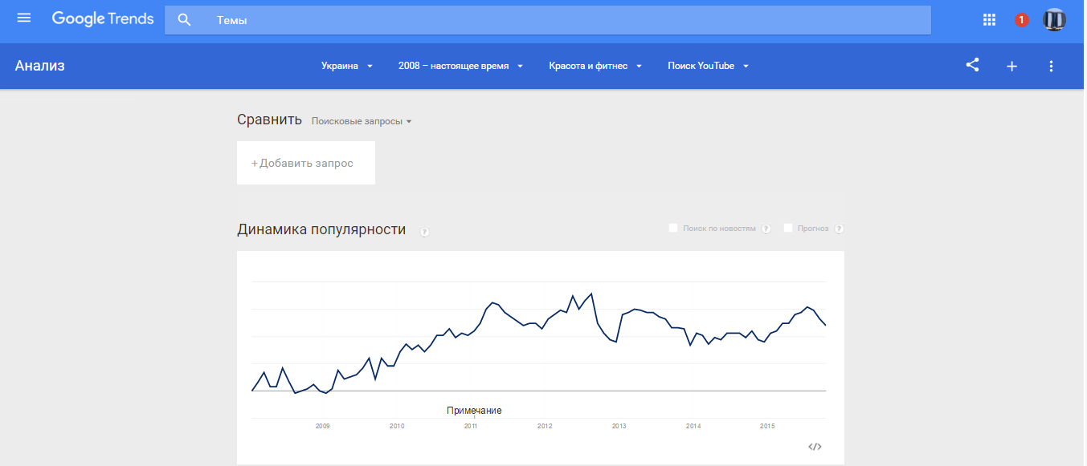
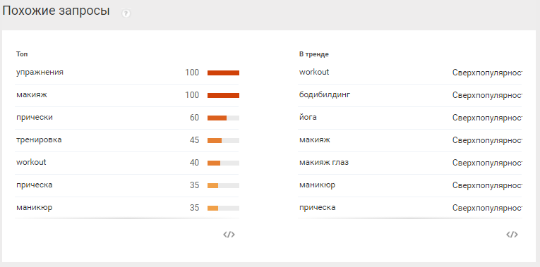
Полезные сервисы
1. Google
Trends

Slide 7
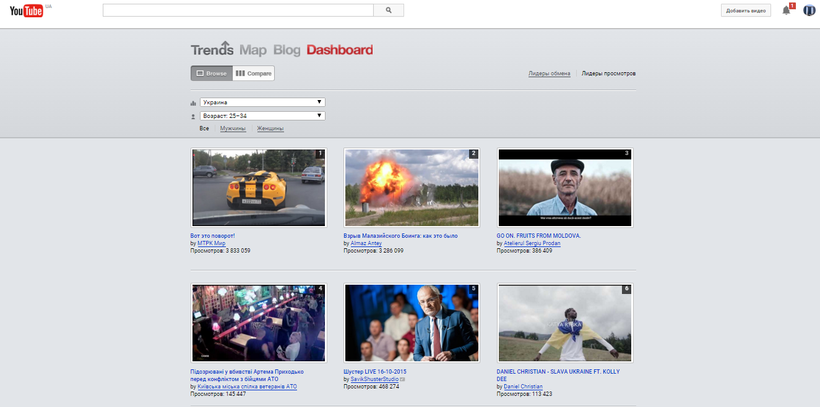
2. Trends Map Blog Dashboard

Slide 8
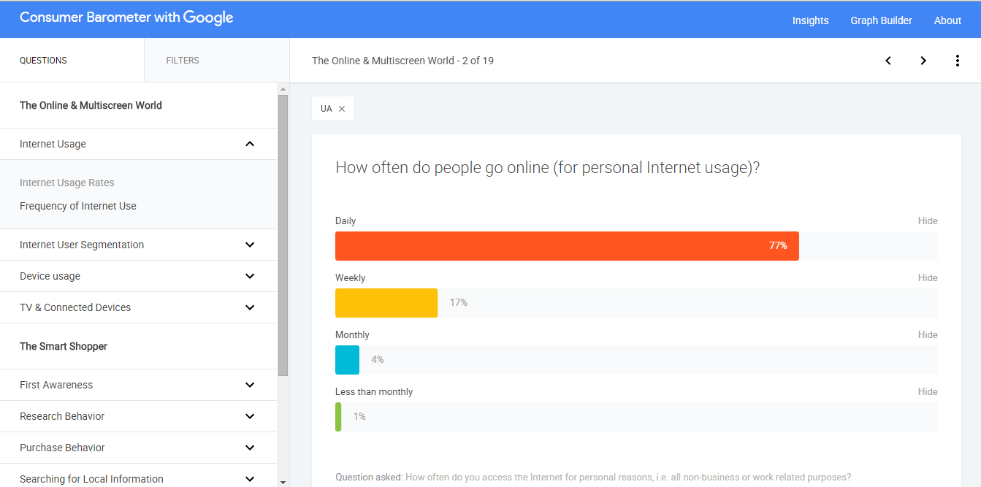
3. Consumer Barometer

Slide 9
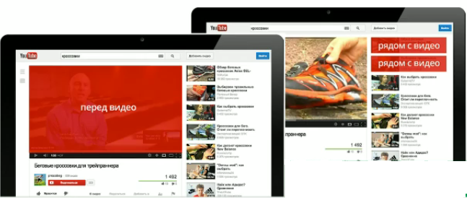
YouTube TrueView
Легко создать
2. Платите только тогда, когда пользователь взаимодействует с видео
3. Используйте списки ремаркетинга / видеоремаркетинга
4. Измеряйте результаты в реальном времени

Slide 10
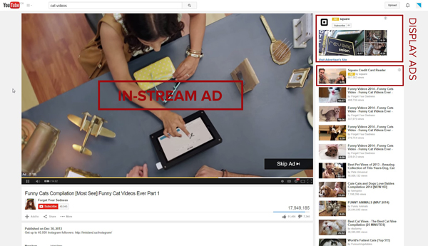
Видеореклама TrueView In-Stream

Slide 11
Оптимизируйте компанию с потоковым видео
1.Направляйте трафик на канал компании (Бренда)
или на дополнительный сайт с видео контентом
2. Целевая страница обязательно должна
отвечать содержимому объявления
3. Используйте в объявлении четкие призывы
к действию и стилистику (шрифты, цвета)
вашего бренда
4. Избегайте фокусировки на ключевые слова,
так как это может значительно уменьшить частоту показов

Slide 12
Добавьте творчества в объявление
У вас есть всего 5 секунд
1. Видео должно быть коротким, но захватывающим. Размещайте самый главный message в самом начале. Не факт, что ваш роли досмотрят до конца.
2. Четко формулируйте свои предложения, так как видео может быть единым каналом связи потенциального клиента с сайтом.
3. Точно говорите какие действия должен совершить клиент после просмотра видео. Покупка, оставить контакты, зайти на сайт…

Slide 13
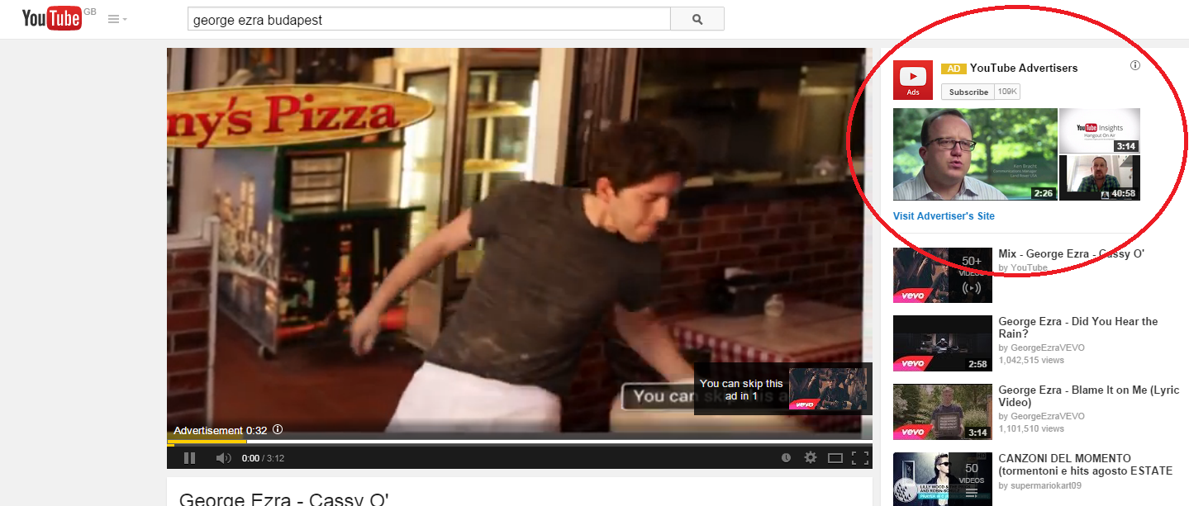
Видеореклама TrueView In-Display

Slide 14
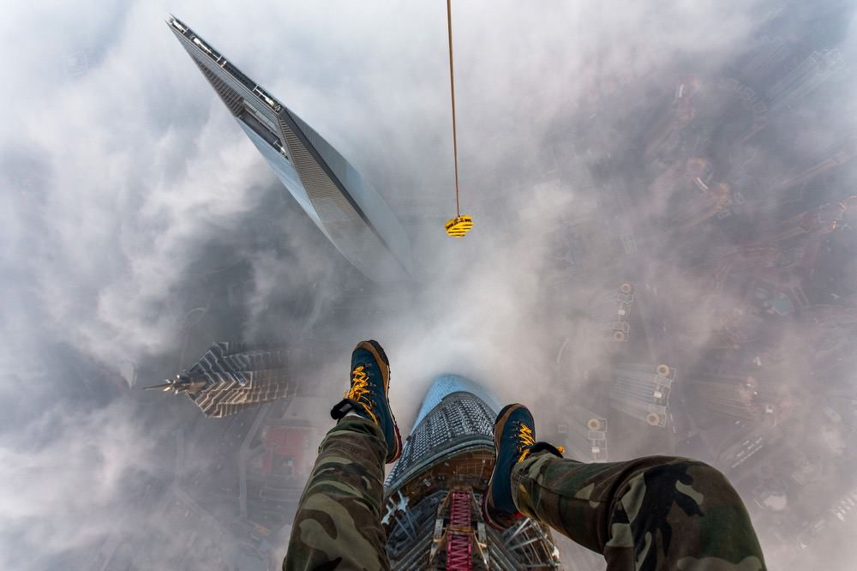
Какие видео показывать?
1.Объявления TrueView могут иметь только содержание которое соответствует категории «для семейного просмотра»
2. Объедините захватывающий сюжет с историей из жизни или что то подобное.
3. Обычный рекламный формат не заинтересует и не удержит клиента.

Slide 15
Текст объявления
1. Точно и без воды написать зачем потенциальному клиенту смотреть ваше видео, что бы это побудило его досмотреть видео до конца;
2. Если человек должен после просмотра сделать определенное действие – оно должно быть легко выполнимым на сайте YouTube (оформить подписку, просмотреть, оставить отзыв и т.д.);
3. Пользуйтесь маркетинговыми исследованиями (специальными сервисами), - они помогут узнать впечатление пользователей от просмотра похожего содержания;
4. Воспользуйтесь YouTube Analytics и вы узнаете какие части видео больше всего интересуют зрителей. В итоге это поможет в поиске и создании новых идей

Slide 16
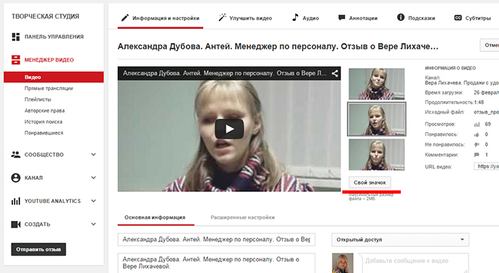
Кадры видео
1. Выберите «значок видео» – картинку которую будет видеть человек перед просмотром
Должен максимально отображать содержание
Совместите на его с рекламным текстом или ключевыми словами
Сделайте ее понятной для людей

Slide 17
Корректировки цены за просмотр
1. Измените ставки
2. Расширьте таргейтинг
3. Снимите другие ограничения на уровне кампании
отключение ускоренного показа
таргетинг на платформы
настройка ротации объявлений
Это поможет обеспечить высокий коэффициент просмотров и низкую цену за просмотр.
4. Усовершенствуйте свои объявления. - эффективные объявления получают высокий коэффициент просмотров - по мере роста коэффициента просмотров падает цена за просмотр, поскольку на аукционе объявления, которые могут заинтересовать аудиторию, оцениваются по готовности к показам

Slide 18
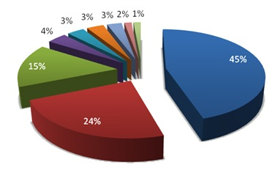
Коэффициент просмотров
1. Основной показатель эффективности видеорекламы
2. Объявления с высоким коэффициентом просмотров выигрывают большинство аукционов
3. Меньше платите за просмотры
4. Используйте рекламные ресурсы и методы таргетинга, которые позволят повысить коэффициент просмотра ваших объявлений.
5. Анализ коэффициента просмотров за определенный период поможет оценить эффективность и тенденции развития.

Slide 19
Оптимизация коэффициента просмотров
1. Сократите ваше видео, если это возможно без потери смысла.
2. Создайте несколько объявлений в рамках одной кампании.
3. Внесите небольшие поправки в свои объявления. Измените введение, добавьте или удалите призывы к действиям. Это может повлиять на поведение зрителей и улучшить коэффициент просмотров.
4. Выставляйте на аукцион 2 или 3 разных объявления, чтобы избежать износа рекламы.
5. Максимально точно определите ЦА
6. Не упускайте потенциальных клиентов – расширьте таргетинг

Slide 20
Оптимизация CTR
1. Добавьте к своему видео четкий призыв к действию.
Оверлеи с призывом к действию можно добавлять на YouTube в объявления в формате TrueView In-Display и TrueView In-Stream.
В таком оверлее можно, например, указать преимущества ваших продуктов или услуг по сравнению с конкурентами или кратко рассказать зрителям о своем веб-сайте.
2. Удалите неэффективные ресурсы и места размещения.
Чтобы просмотреть информацию о местах размещения, откройте вкладку "Цели" и нажмите на ссылку "Места размещения" в разделе "Где отображались объявления". Найдите неэффективные варианты и попробуйте внести изменения (как и в случае с медийной рекламой AdWords).

Slide 21
Как добавить оверлей
1. Войдите в аккаунт AdWords
2. Откройте вкладку Кампании, и выберите видеокампанию, настройки которой требуется изменить.
3. На вкладке Видео нажмите кнопку + Добавить призыв к действию.
4. Если этого элемента меню нет,- необходимо связать свой аккаунт YouTube с AdWords.

Slide 22
Виды таргетирования
- По ключевым словам
- По темам/категориям
- По аудиториям по интересам
- По аудиториям заинтересованных покупателей
- По специальным аудиториям по интересам
- По демографии (пол/возраст)
- По географии
- По конкретным видеороликам
- По конкретным YouTube каналам
- По спискам обычного ремаркетинга
- По спискам видеоремаркетинга
- + Негативный таргетинг (исключение нежелаемых
сайтов, тем/категорий, каналов, демографий,
списков ремаркетинга, слов, интересов аудитории)

Slide 23
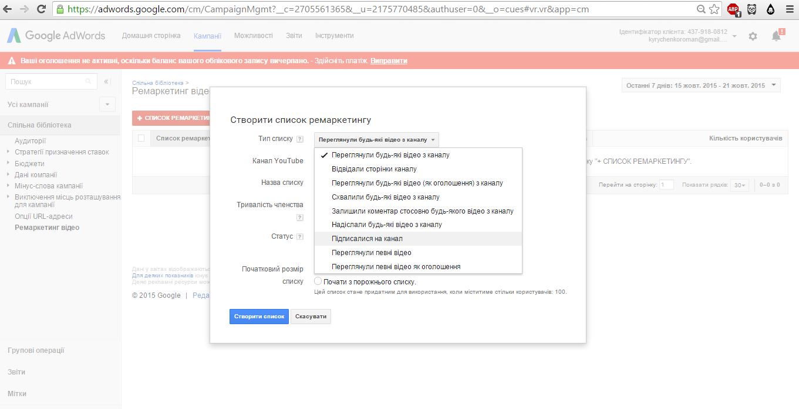
Списки Ремаркетинга

Slide 24
Просмотрели любое видео на канале
Посетили страницу канала
Просмотрели любое видео (как объявление) из канале
Оценили любое видео из канала
Оставили комментарий к любому видео на канале
Отправили любое видео из канала
Подписались на канал
Просмотрели определенные видео
Просмотрели определенные видео как объявления

Slide 25
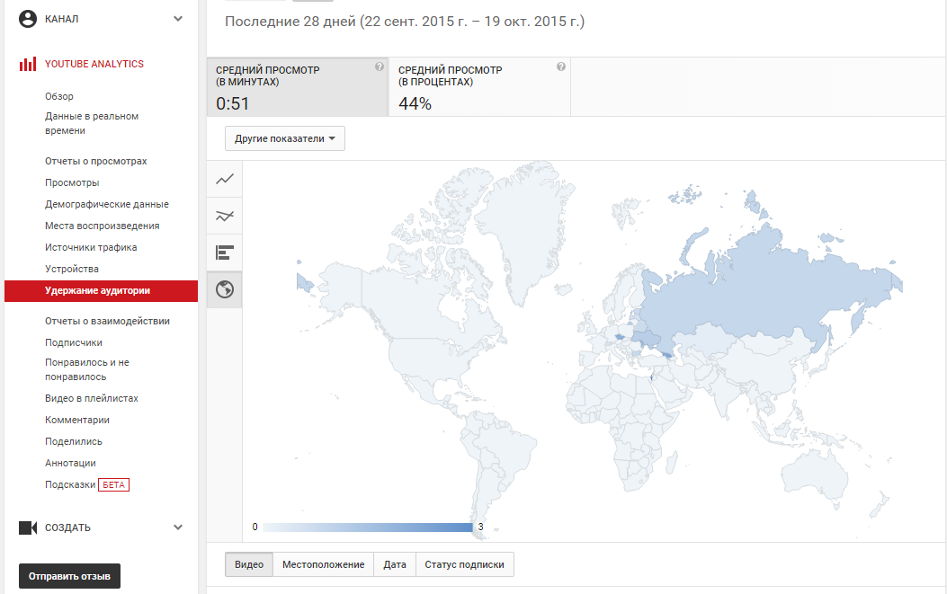
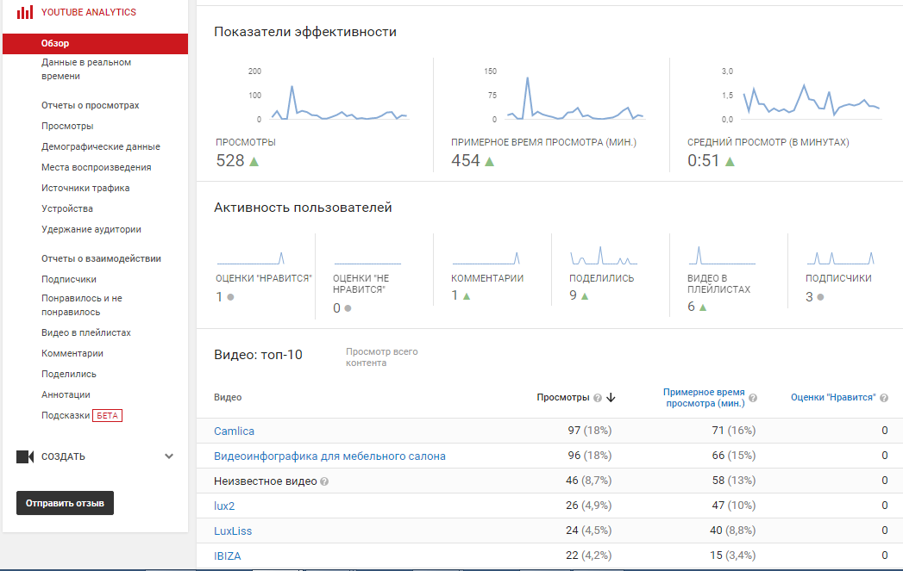
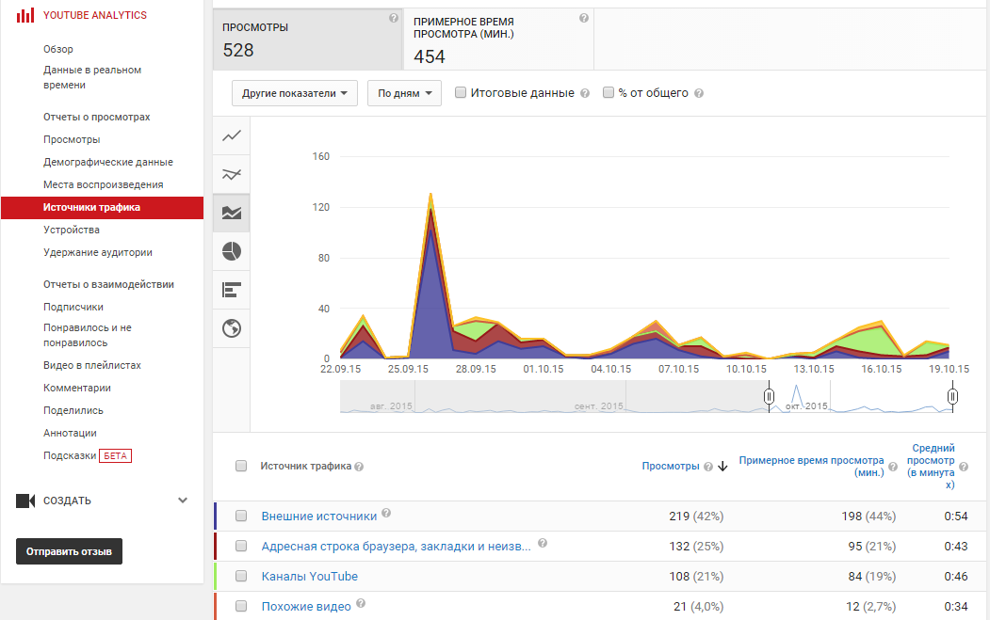
Analytics

Slide 26
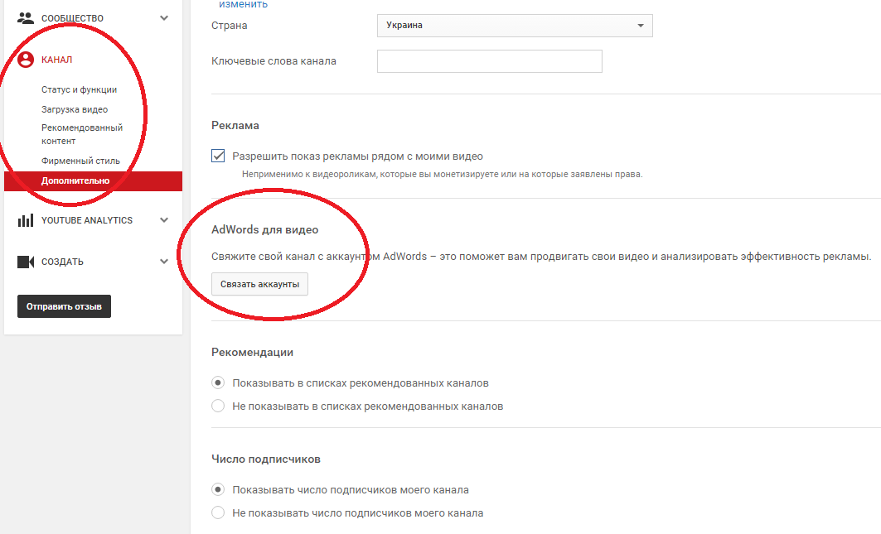
Как связать Google Analytics с каналом YouTube

Slide 27
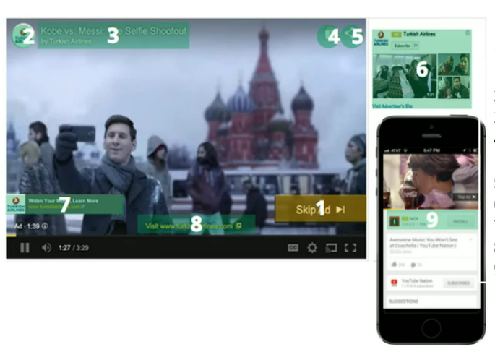
За что платим?
Просмотр 30 секунд или всего ролика если он короче 30 сек.
Клик на аватарку
Клик на название видео
Клик на иконку «Подсказки» (оплата за переход)
Клик на кнопку Share
Клик на баннер-компаньйон
Клик на оверлей
Клик на адрес сайта
Клик на кнопку «загрузить» (реклама мобильных приложений)

Slide 28
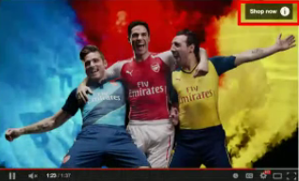
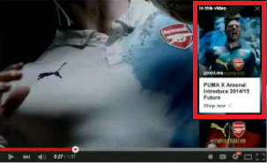
«Подсказки»
Подсказки – интерактивные элементы с описанием вашего продукта или услуги которые появляются на вашем рекламном видео

Slide 29
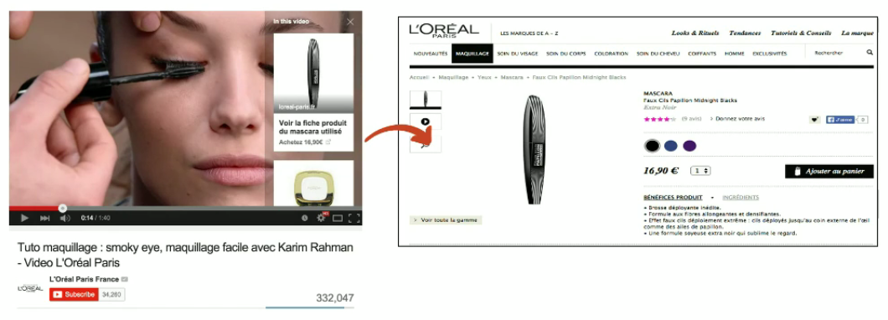
Подсказки дают возможность клиенту больше узнать вашем продукте

Slide 30
Создаем кампанию по видеорекламе

Slide 31
Зачем нужно видео?
Почему видеомаркетинг набирает обороты ежедневно?
Как видео может помочь Вашему бизнесу?

Slide 32
Спасибо за внимание!
Роман Кириченко
+38 097 881 08 24
+38 093 577 48 16
kyrychenkoroman@gmail.com

